Slide 1

Facultateada de Automatică și Calculatoare
Informatică
SISTEM DE MONITORIZARE A UNUI ANIMAL DE COMPANIE
Conducător științific:
Absolvent:
As. dr. ing. Raul-Cristian ROMAN
Daniel-Rafael CHIRILOVICI

Slide 2
cuprins
Tema proiectului
Schema bloc a sistemului
Componente
Tehnologii utilizate
Descrierea proiectului
Rezultate
Concluzii

Slide 3
Tema proiectului
Realizarea unui sistem de localizare a unui animal de companie.
Folosirea unui pagini web pentru vizualizarea animalului.

Slide 4
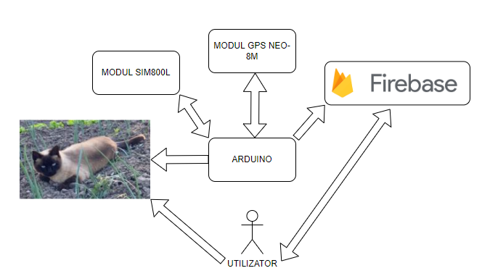
II. Schema bloc a sistemului

Slide 5
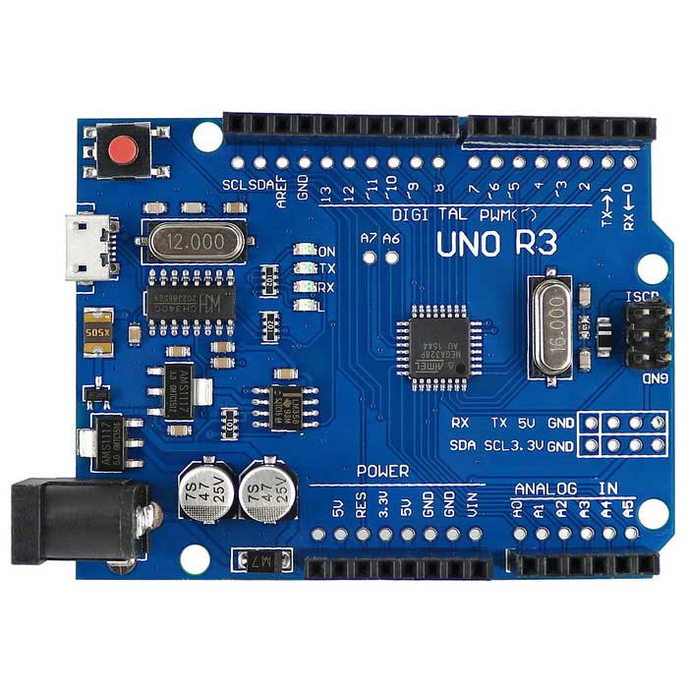
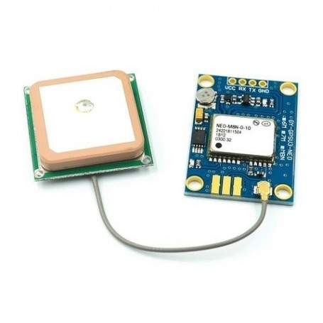
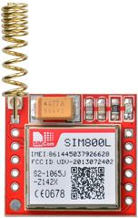

iii. componente
Arduino Uno R3
Modul GPS NEO 8M
Modul SIM800L

Slide 6


IV. Tehnologii utilizate

Slide 7
V. DESCRIEREA PROIECTULUI
Sistemul de localizare trimite locația primită de la GPS și decodată de către Arduino, către baza de date prin HTTP POST, cu ajutorul modulului SIM.
Utilizatorul accesează pagina web pentru a vizualiza în funcție de data și ora la care vrea să vizualize prin harta de la Google Maps unde se găsește animalul.

Slide 8
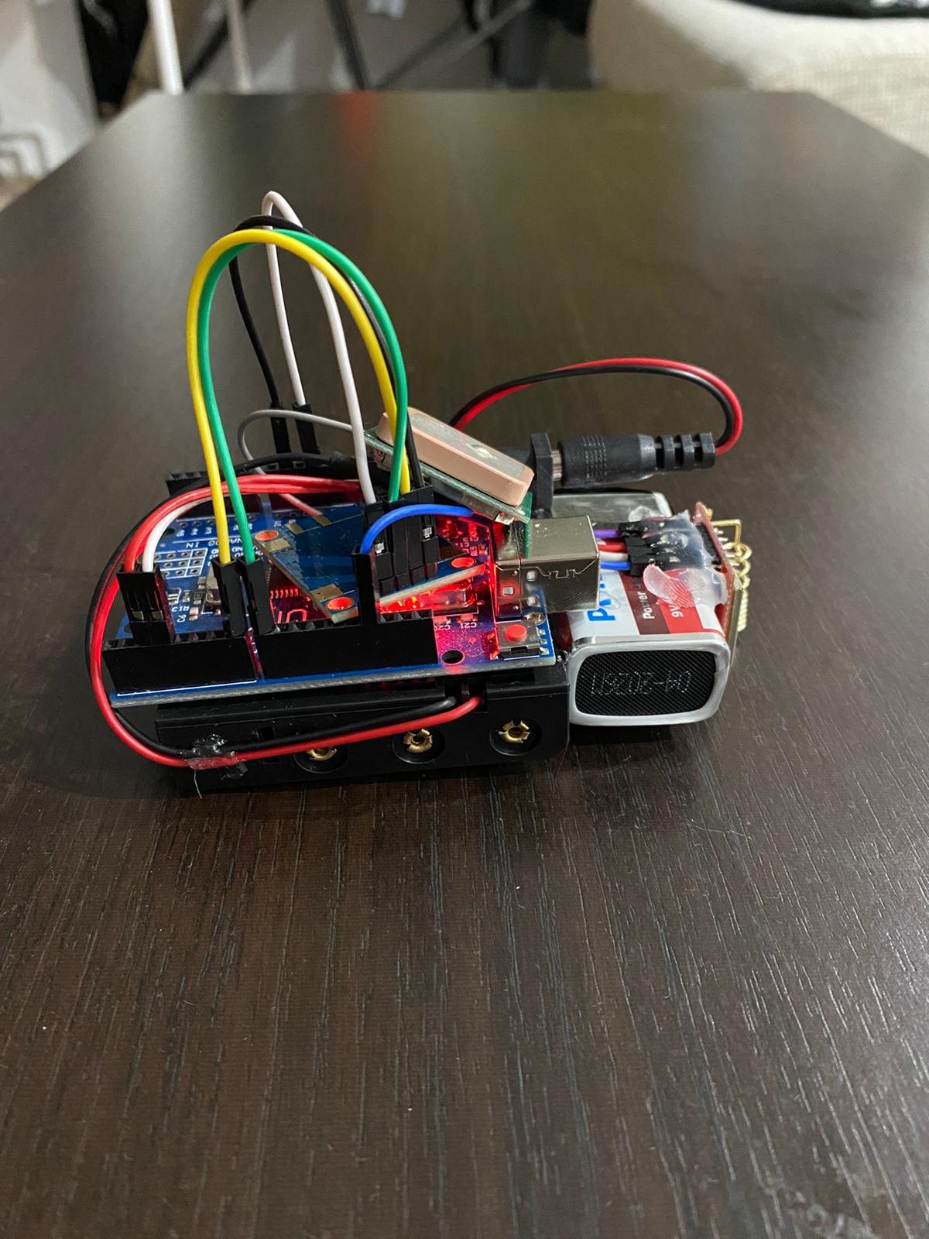
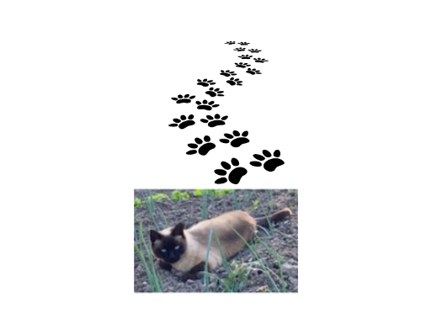
vi. rezultate
Rezultatul se poate vedea pe https://arduino-test-2db0d.web.app/ și sistemul fizic.

Slide 9
viI. CONCLUZII
Sistemul este funcțional doar în câmp deschis.
Sistemul este integrat printr-o placă de dezvoltare Arduino Uno, împreună cu modulele de GPS și SIM iar pentru interfață am dezvoltat o pagină web.
Costuri reduse pentru echipament.

Slide 10
Vă mulțumesc pentru atenția acordată!

